Slide 1

Мастер-класс для родителей
«Театр детям»

Slide 2
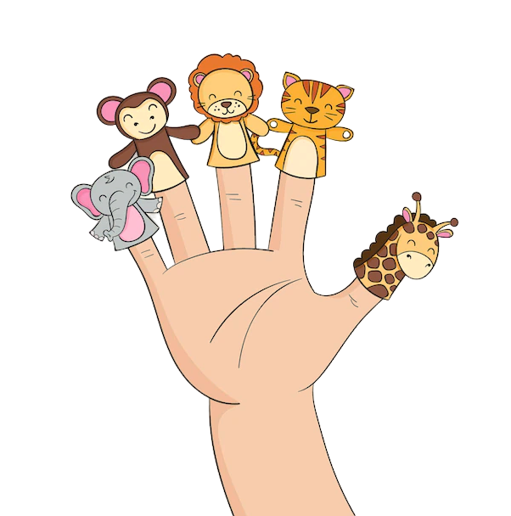
ТЕАТРАЛИЗОВАННАЯ ИГРА
это разыгрывание в лицах литературных произведений (сказки, рассказы и т.д.)
Герои литературных произведений становятся действующими лицами, а их приключения, события жизни, измененные детской фантазией, становится сюжетом игры.

Slide 3
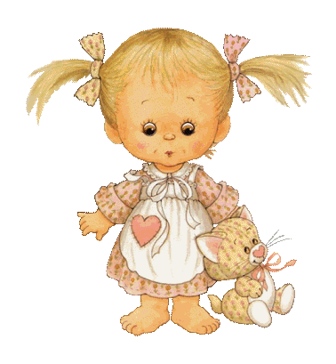
Легче всего установить контакт с ребенком именно с помощью куклы.
С ней дети сразу начинают разговаривать и играть: отвечают на вопросы, идут за куклой, здороваются с ней и прощаются, укладывают спать, танцуют.

Slide 4
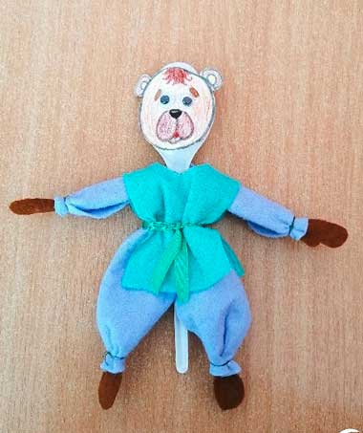
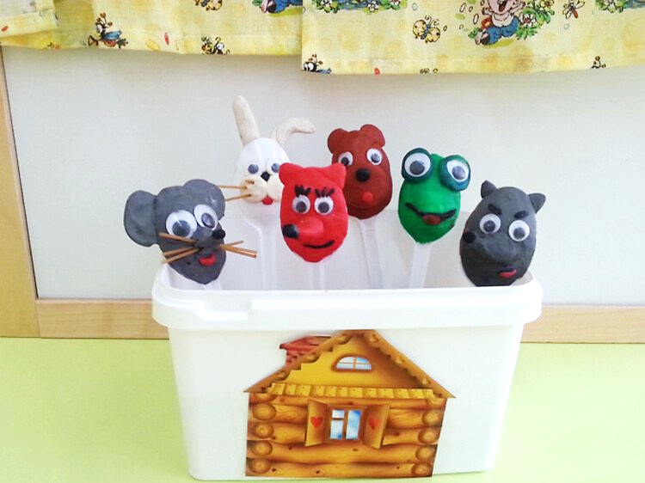
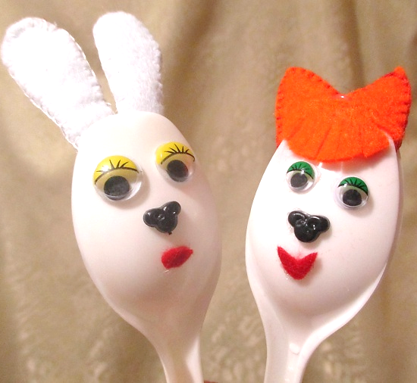
ТЕАТР НА ПЛАСТМАССОВЫХ ЛОЖКАХ

Slide 5
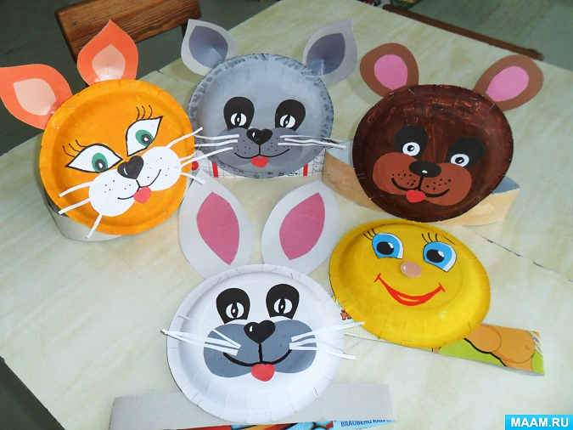
ТЕАТР НА БУМАЖНЫХ ТАРЕЛКАХ

Slide 6
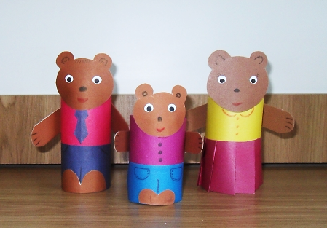
ТЕАТР НА РУЛОНАХ БУМАГИ

Slide 7
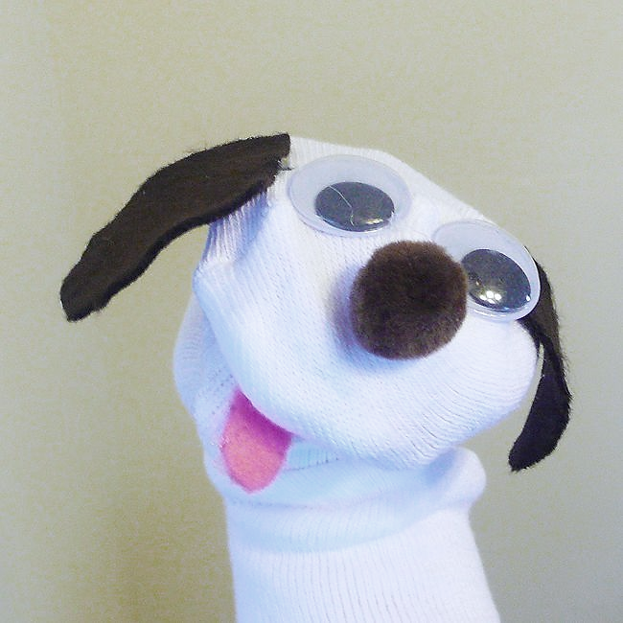
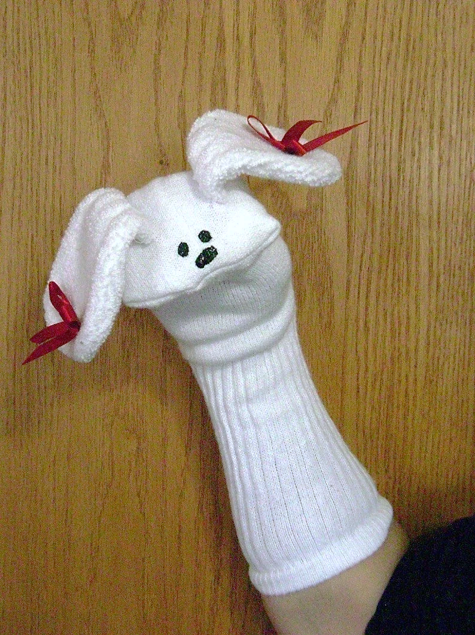
ТЕАТР ИЗ НОСОЧКОВ

Slide 8
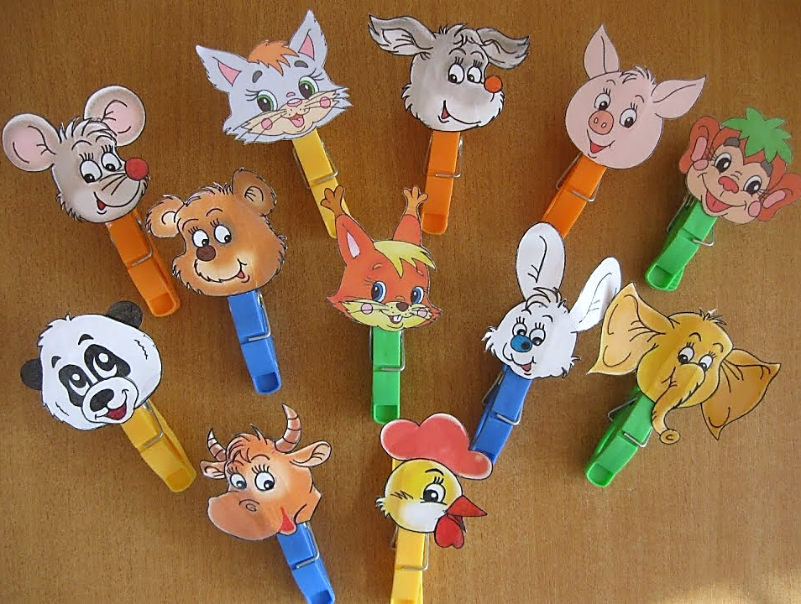
ТЕАТР НА ПРИЩЕПКАХ

Slide 9
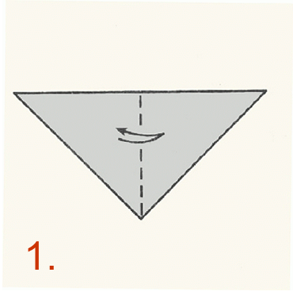
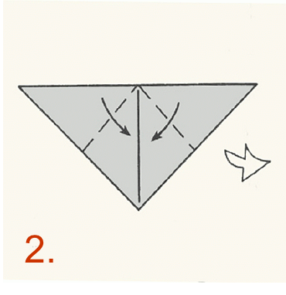
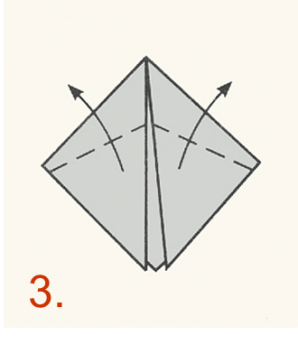
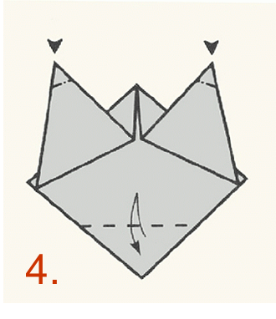
ТЕАТР ИЗ ОРИГАМИ
Туловище кукол
Из квадрата размером 10х10 складывается базовая форма Треугольник.
1. Треугольник перегните пополам.
2. Углы опустите к вершине прямого угла.
3. Опущенные уголки отогните под наклоном, оставив небольшие складки.
4. Уголки вогните внутрь. Внизу перегните прямой угол.

Slide 10
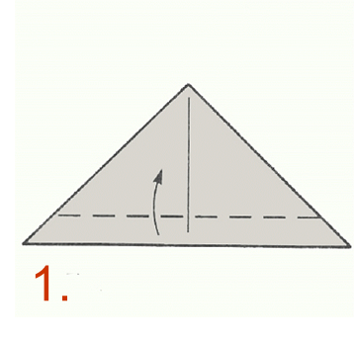
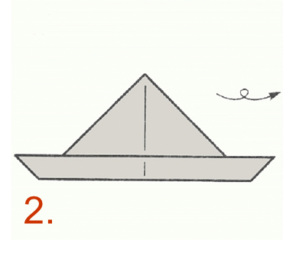
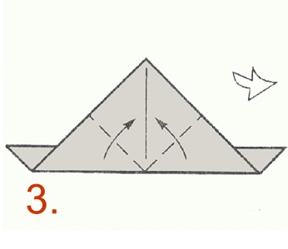
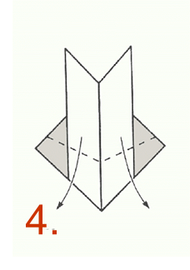
ТЕАТР ИЗ ОРИГАМИ
Заяц
1. Возьмите лист цветной бумаги 10х10. Сложите базовую форму треугольник. Перегните треугольник пополам. Треугольник перегните пополам. Снизу поднимите полоску.
2. Переверните деталь на другую сторону.
3. Боковые части поднимите к линии перегиба.
4. Верхние части опустите, как показано на схеме.

Slide 11
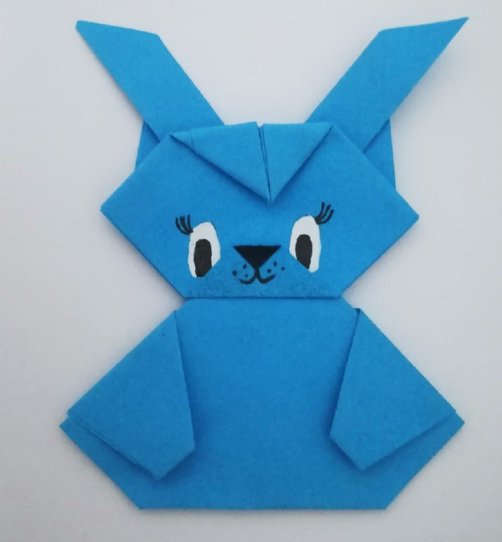
ТЕАТР ИЗ ОРИГАМИ
Заяц

Slide 12

ТЕАТР ИЗ ОРИГАМИ

Slide 13
КУКОЛЬНЫЙ ТЕАТР СВОИМИ РУКАМИ
Варианты изготовления ширмы для театра:
- натянуть веревку в широком дверном проеме и повесить на ней непрозрачную ткань.
- поставить в ряд 2-3 стула, перед ними также поставить гладильную доску или небольшой столик, покрыть их тканью или простынкой;
соорудить ширму из большой упаковочной коробки для мебели или бытовой техники.

Slide 14
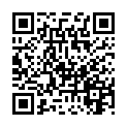
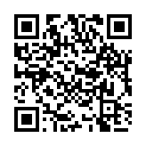
КУКОЛЬНЫЙ ТЕАТР СВОИМИ РУКАМИ

Slide 15

СПАСИБО ЗА ВНИМАНИЕ!

Slide 16
КОНСПЕКТ ЗАНЯТИЯ
https://solnyshko4.hmansy.prosadiki.ru/media/2020/09/08/1256962506/Master-klass_dlya_roditelej_Teatr_detyam.pdf

